Slide 1
城市之上 宽境人生
EMERALD PARK IN THE CLOUD
崂山主城·宽境山居

Slide 2
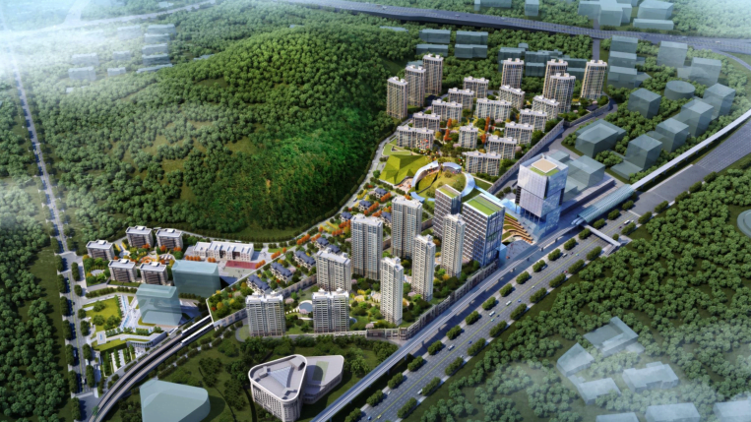
海尔地产·翡翠云城
献给城市山海之上的名流显贵

Slide 3
青岛地产旗舰 潜心雕琢精品
作为本土地产标杆，海尔地产始终坚守品牌社会责任感，倾力筑就城市理想。以前瞻者眼光布局全国，匠心打造人居精品。2018年择址崂山贵脉，揽纳城市顶级资源，重新定义岛城人居封面。

Slide 4
第一章
执掌一城繁华

Slide 5
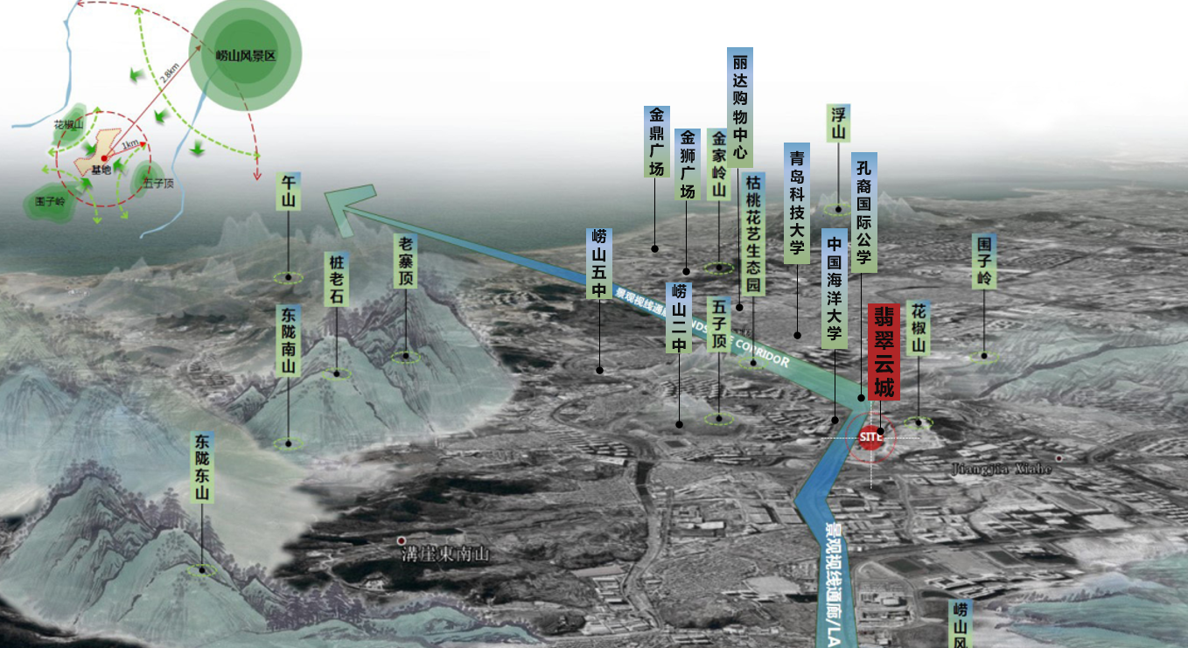
雄踞崂山主城 执掌一城精粹
崂山主城之上， 依青山，倾听山的心跳，面崂山海大，浸透书香.不舍城市繁华，不弃山川风华，动静对望，进退皆精彩！

Slide 6
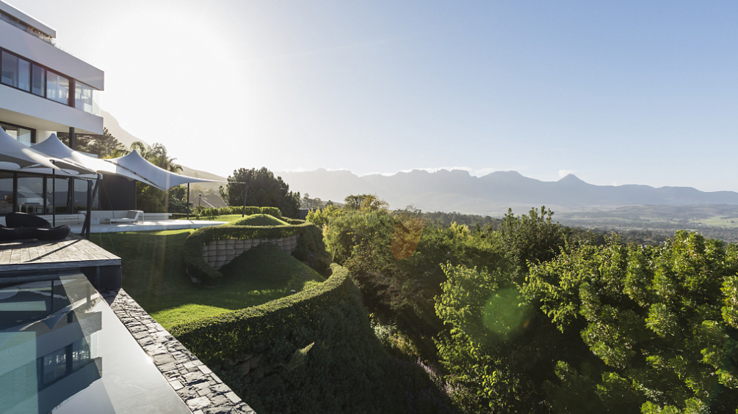
三山一园环抱，坐享天然氧吧
三山一园环抱 ，背依花椒山，东侧五子顶、南侧围子岭、北侧世博园，整个区域内森林植被广泛覆盖，形成天然大氧吧。

Slide 7
近海而不临海，醉美山海之间
近海而不临海，醉美山海之间，距离大海约7公里，以远望之姿，登高瞰海，远离海边的潮湿之气，随享海风的清爽，是难得生态宜居领地。

Slide 8
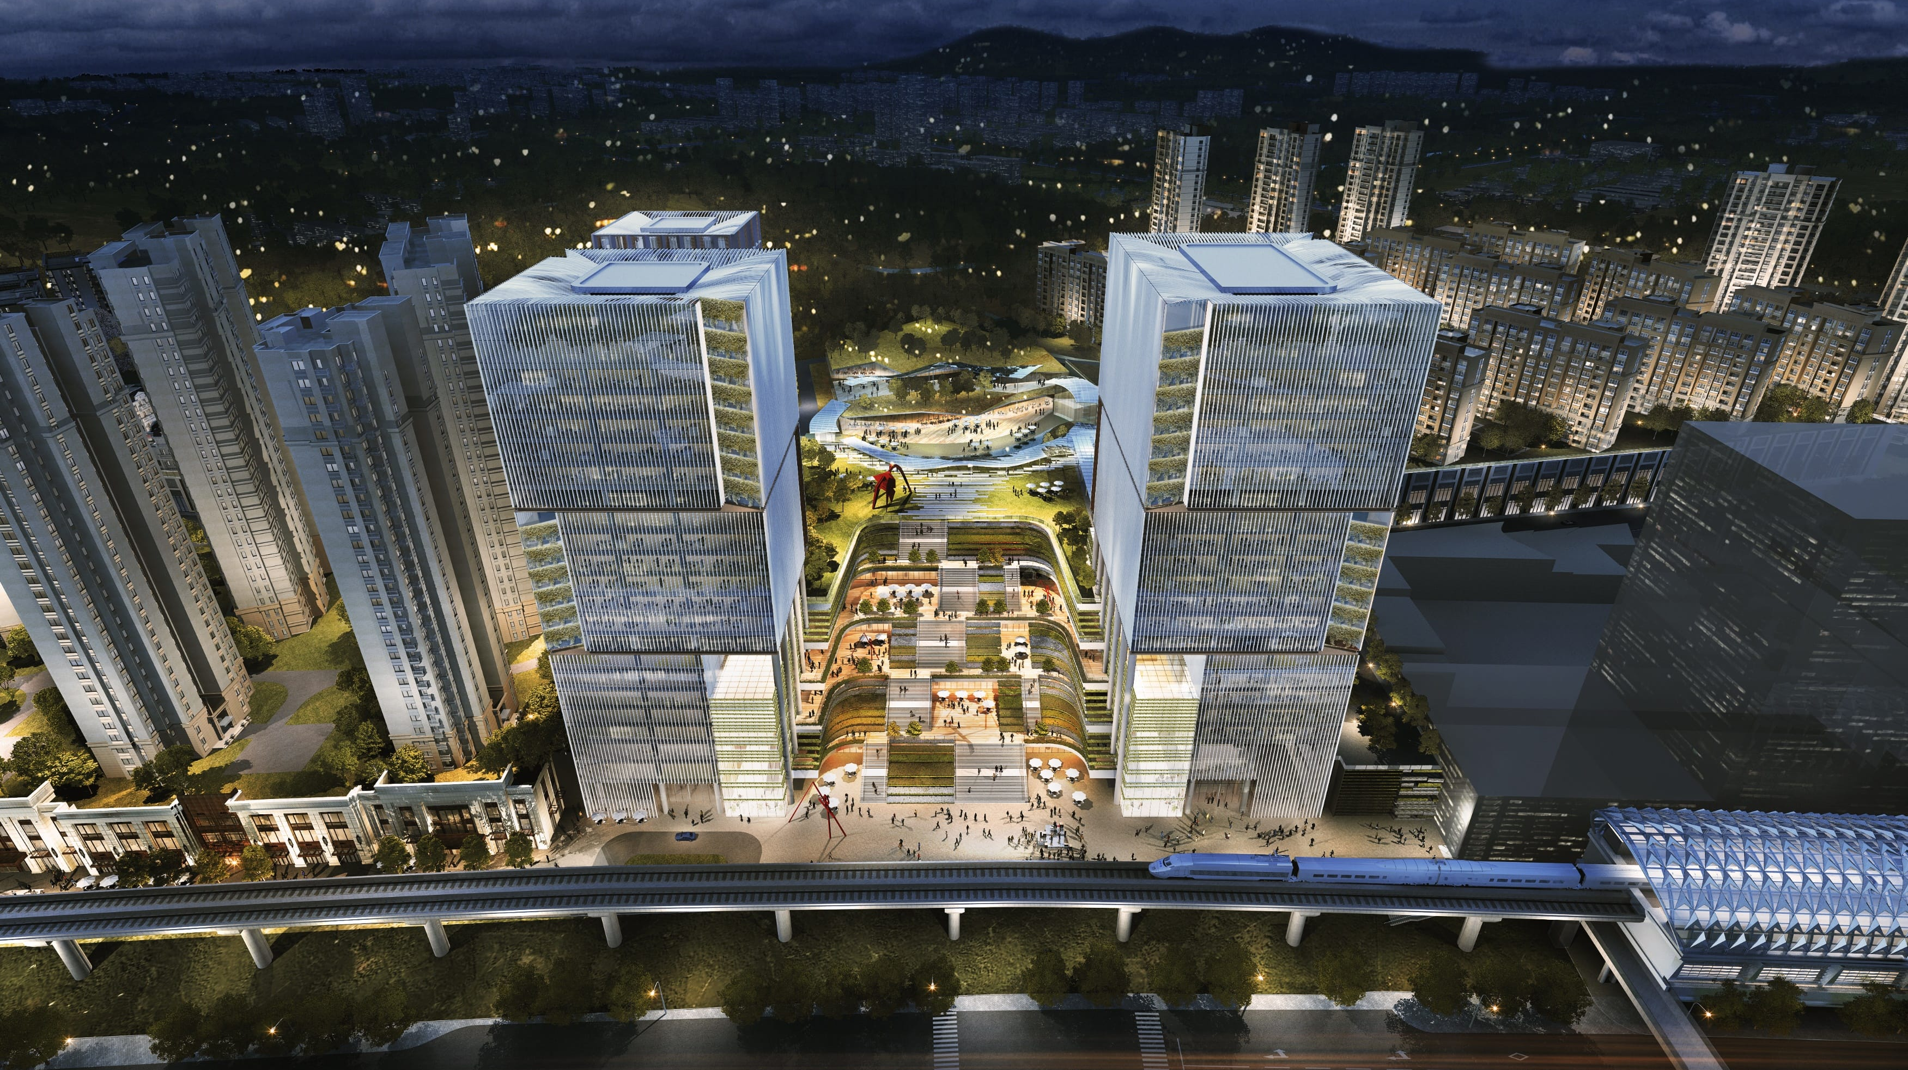
城芯枢纽 多维交通大动脉
M11号线地铁口旁，出行快捷。崂山主轴松岭路旁，周边路网四通八达；海洋大学公交总站，数十条公交线路，直通市内各区；从地铁M11到M2/M4，贯通大青岛。

Slide 9
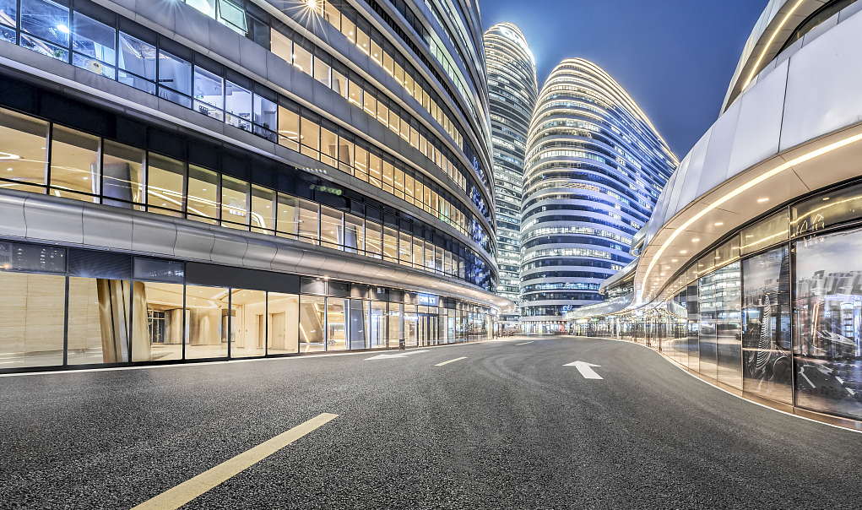
200余万方配套 臻享5公里生活圈
项目规划2万㎡商业街，2000㎡社区体育中心，4000㎡社区超市，生活游刃有余。
周边崂山丽达、金狮广场、金鼎广场、宜家等200余万㎡商圈配套遍布，形成5公里生活圈。

Slide 10
城市文脉之上 赢领未来
新加坡童心幼儿园、崂山新世纪学校、崂山二中、崂山五中、青岛第一国际学校、孔裔（牛津）国际公学、青岛银河学校、青岛六十四中、中国海洋大学等全龄教育资源环伺，让下一代在书香中成长。

Slide 11
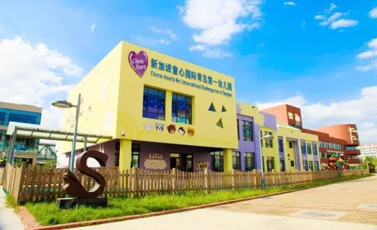
【新加坡童心国际幼儿园】
城市文脉之上 赢领未来
新加坡童心幼儿园、崂山新世纪学校、崂山二中、崂山五中、青岛第一国际学校、孔裔（牛津）国际公学、青岛银河学校、青岛六十四中、中国海洋大学等全龄教育资源环伺，让下一代在书香中成长。

Slide 12
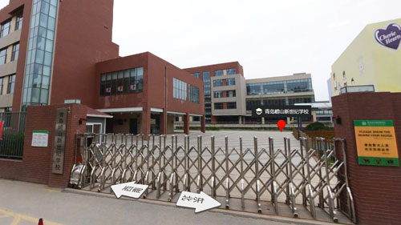
【青岛崂山新世纪】
城市文脉之上 赢领未来
新加坡童心幼儿园、崂山新世纪学校、崂山二中、崂山五中、青岛第一国际学校、孔裔（牛津）国际公学、青岛银河学校、青岛六十四中、中国海洋大学等全龄教育资源环伺，让下一代在书香中成长。

Slide 13
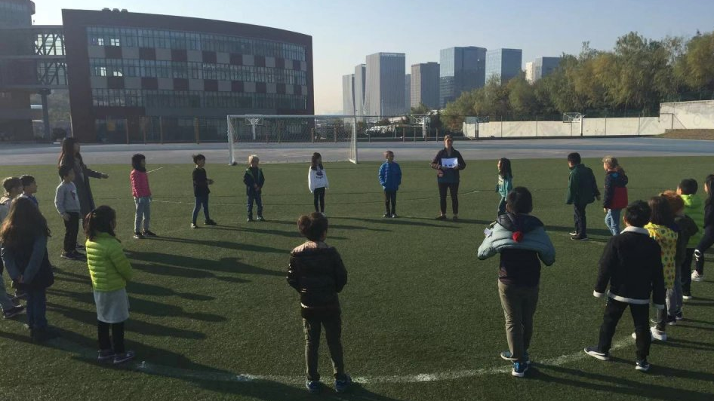
【青岛第一国际学校】
城市文脉之上 赢领未来
新加坡童心幼儿园、崂山新世纪学校、崂山二中、崂山五中、青岛第一国际学校、孔裔（牛津）国际公学、青岛银河学校、青岛六十四中、中国海洋大学等全龄教育资源环伺，让下一代在书香中成长。

Slide 14
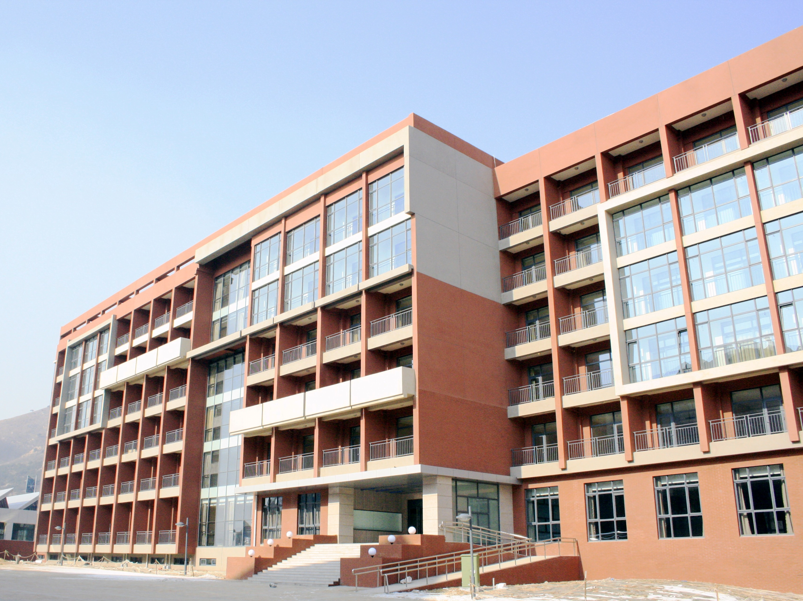
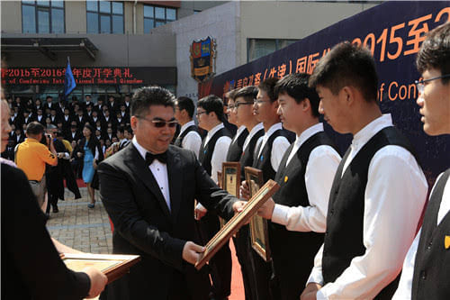
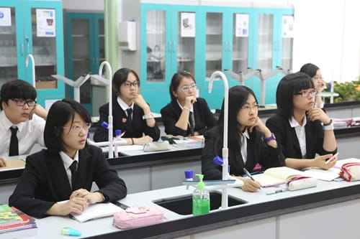
【孔裔（牛津）国际公学】
城市文脉之上 赢领未来
新加坡童心幼儿园、崂山新世纪学校、崂山二中、崂山五中、青岛第一国际学校、孔裔（牛津）国际公学、青岛银河学校、青岛六十四中、中国海洋大学等全龄教育资源环伺，让下一代在书香中成长。

Slide 15
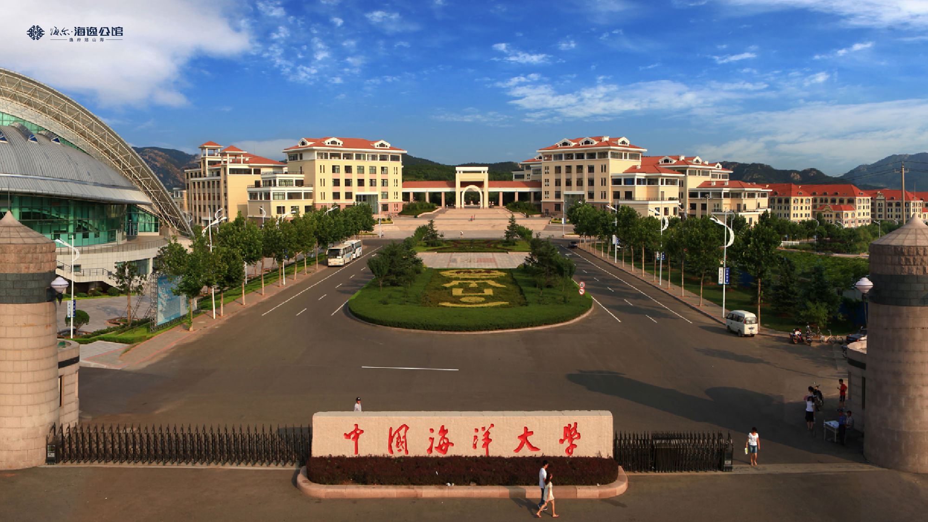
【中国海洋大学】
城市文脉之上 赢领未来
新加坡童心幼儿园、崂山新世纪学校、崂山二中、崂山五中、青岛第一国际学校、孔裔（牛津）国际公学、青岛银河学校、青岛六十四中、中国海洋大学等全龄教育资源环伺，让下一代在书香中成长。

Slide 16
第二章
以翡翠传承

Slide 17
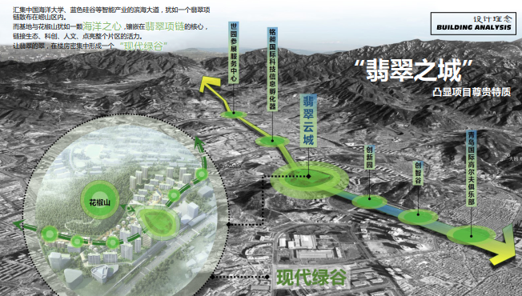
海尔地产把对中国顶级人居的思考融入建筑形制，精工淬炼传世山居，以翡翠链式排布，
33栋高级住宅、3栋智慧办公、16栋商墅，兼济现代与简欧风格，简洁大气，匹配城市隐贵气度。
高端翡翠系作品 首发崂山

Slide 18
海尔地产把对中国顶级人居的思考融入建筑形制，精工淬炼传世山居，以翡翠链式排布，
33栋高级住宅、2栋智慧办公楼、1栋公寓，16栋商墅，兼济现代与简欧风格，简洁大气，匹配城市隐贵气度。
高端翡翠系作品 首发崂山

Slide 19
46万方TOD智慧新城
塑造崂山创智谷首个TOD+海尔产城创融合的典范 ,打造崂山西麓集智服引领、智研创业、智慧生活、智慧百年宅的第一个智慧云社区 创建青岛市第一个融合生态（山体）、人文（海大）的TOD+海尔云城项目

Slide 20
第三章
翡凡生活画卷

Slide 21
山
林
之
趣
漫步山林间，与山间温柔的小兽邂逅，
听群鸟啁啾的和鸣；兴致来了，
来一场山间探险

Slide 22
戏水之畅
在艳阳高照的盛夏，牵着孩子的小手散步，和海风撞个满怀。社区泳池里享扎猛子的快乐

Slide 23
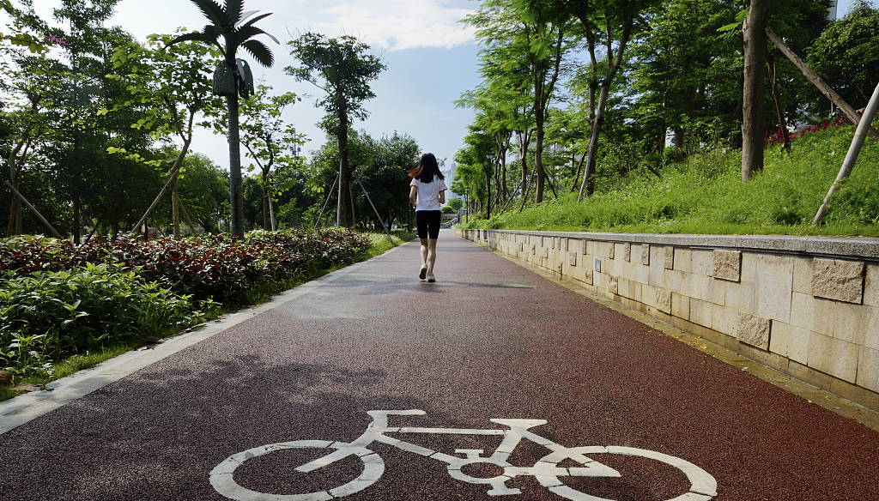
运动之氧
登山、游泳、散步、打太极拳…….
在运动中
与另一个自己不期而遇

Slide 24
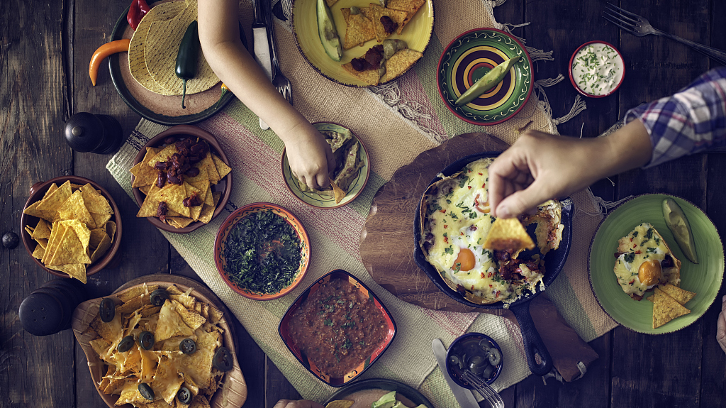
美食之味
在云城街区私享餐厅，品尝来自异域的风味，让味蕾绽放在美好的瞬间

Slide 25
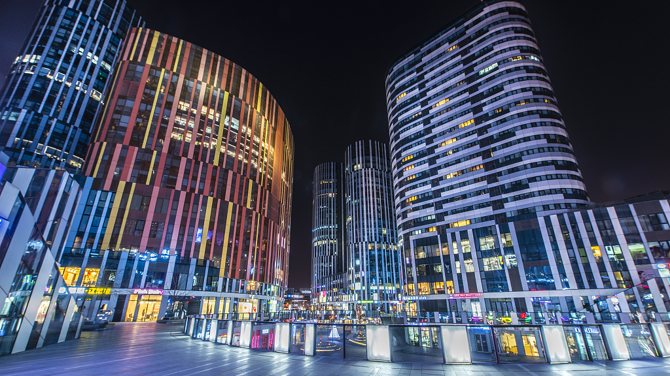
时尚之都
在云城街区，
发现最新款的时装，
在回家的路上，
邂逅那双心仪已久的
高跟鞋…….

Slide 26
圈层之志
谈笑有鸿儒，往来无白丁，云城里的一次点头，露台上的一个碰杯，都是心与心的彼此映照。

Slide 27
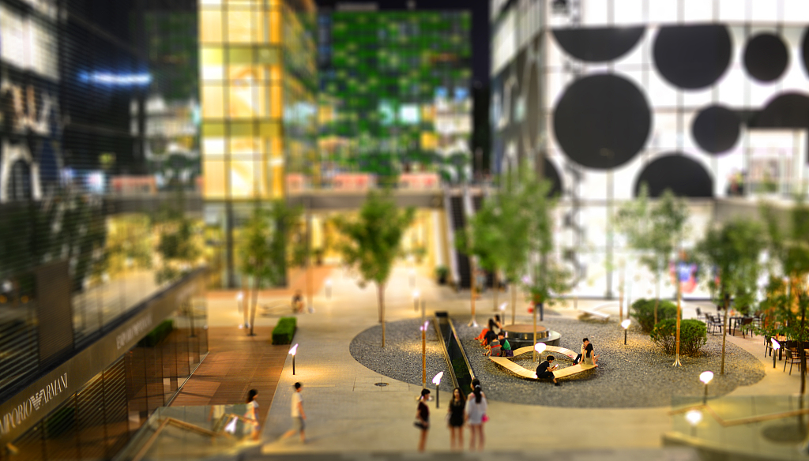
社区承载着全家人的“生活理想” 一个围合起家庭的欢乐场，全家人的意趣，都在这里找到落点。
天伦之乐

Slide 28
第五章
宽居户型品鉴

Slide 30
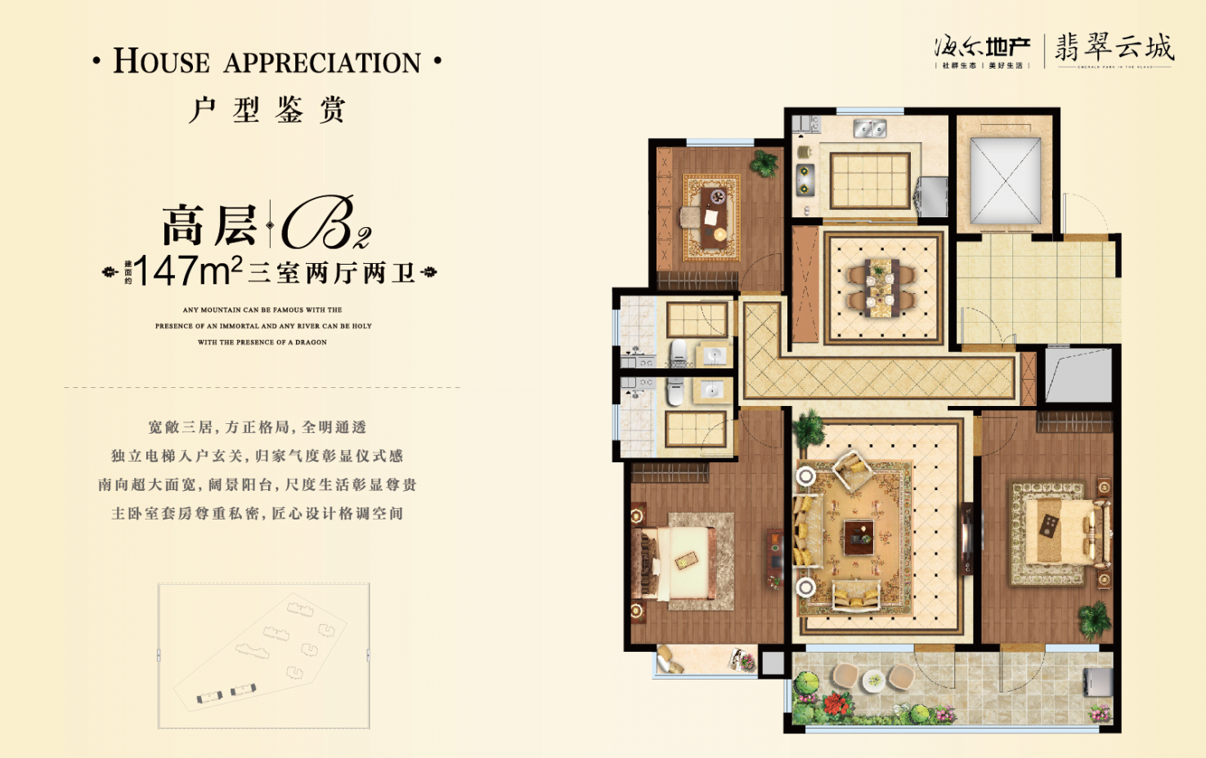

Slide 32
翡凡人生 自此开端
海尔地产·翡翠云城
恭迎睿鉴

